Slide 1
Problema clásico en la sincronización de procesos: BARBERO DORMILÓN
Integrantes:
-Atalaya Ramirez, Wilker Edison (19200067)
-Pasache Lopera, Luiggi Stepp (19200092)
-Perez Barreto, Javier Alí (19200304)
-

Slide 2
01
DESCRIPCIÓN DEL PROBLEMA
Se tiene una peluquería en la cual trabaja un barbero, posee una silla de peluquero y “n” sillas para que se sienten los clientes en espera, si es que los hay. Si no hay clientes presentes, el barbero se sienta en su silla de peluquero y se duerme. Cuando llega un cliente , este debe despertar al barbero dormilon. Si llega un cliente mientras el barbero corta el cabello de otro cliente, éste se sienta, si hay sillas desocupadas, sino se va.

Slide 3
02
DESCRIPCIÓN GRÁFICA

Slide 4
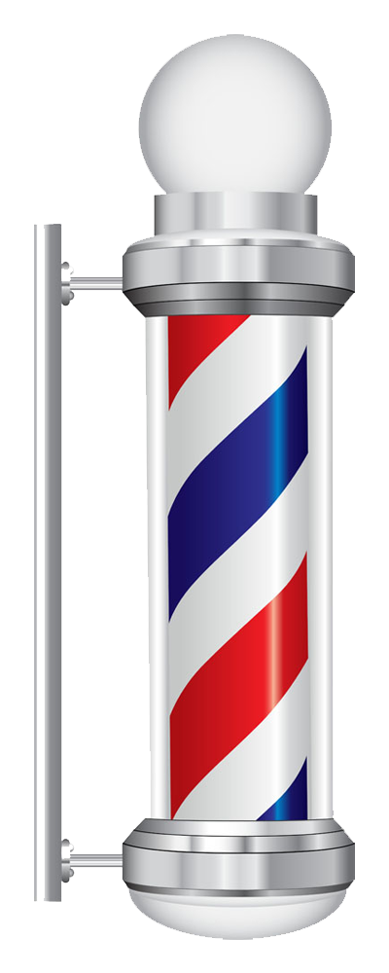
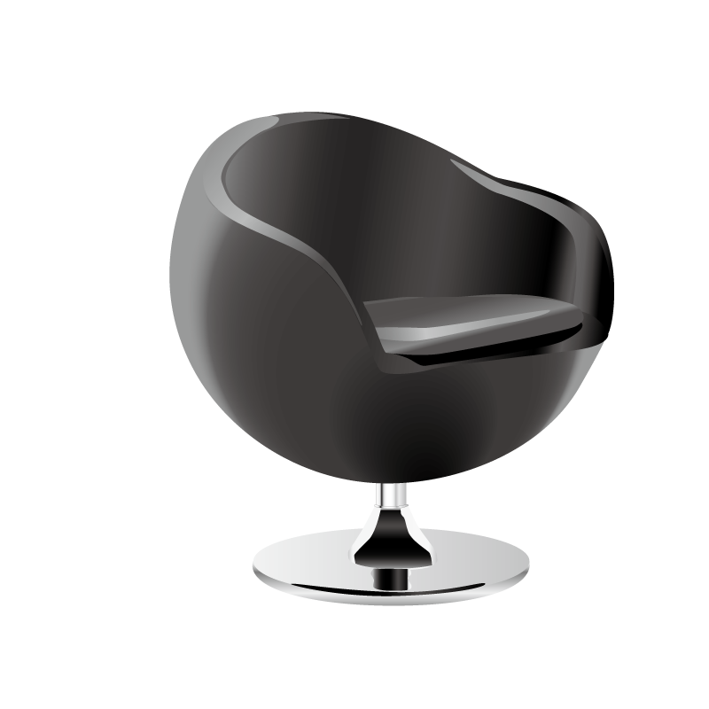
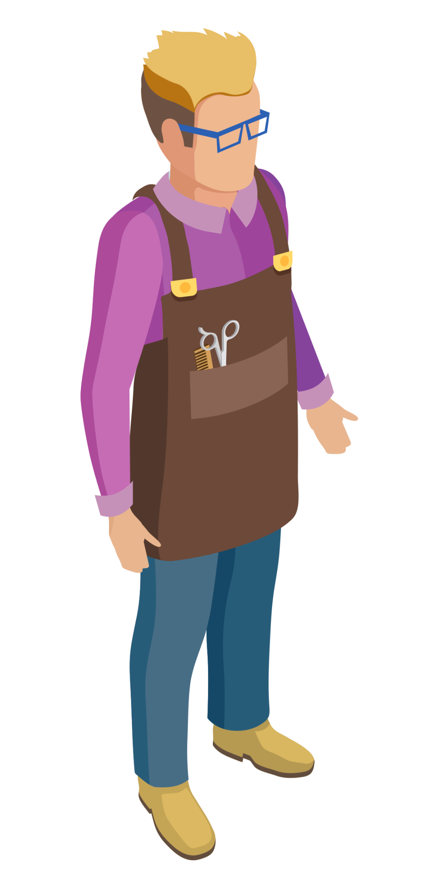
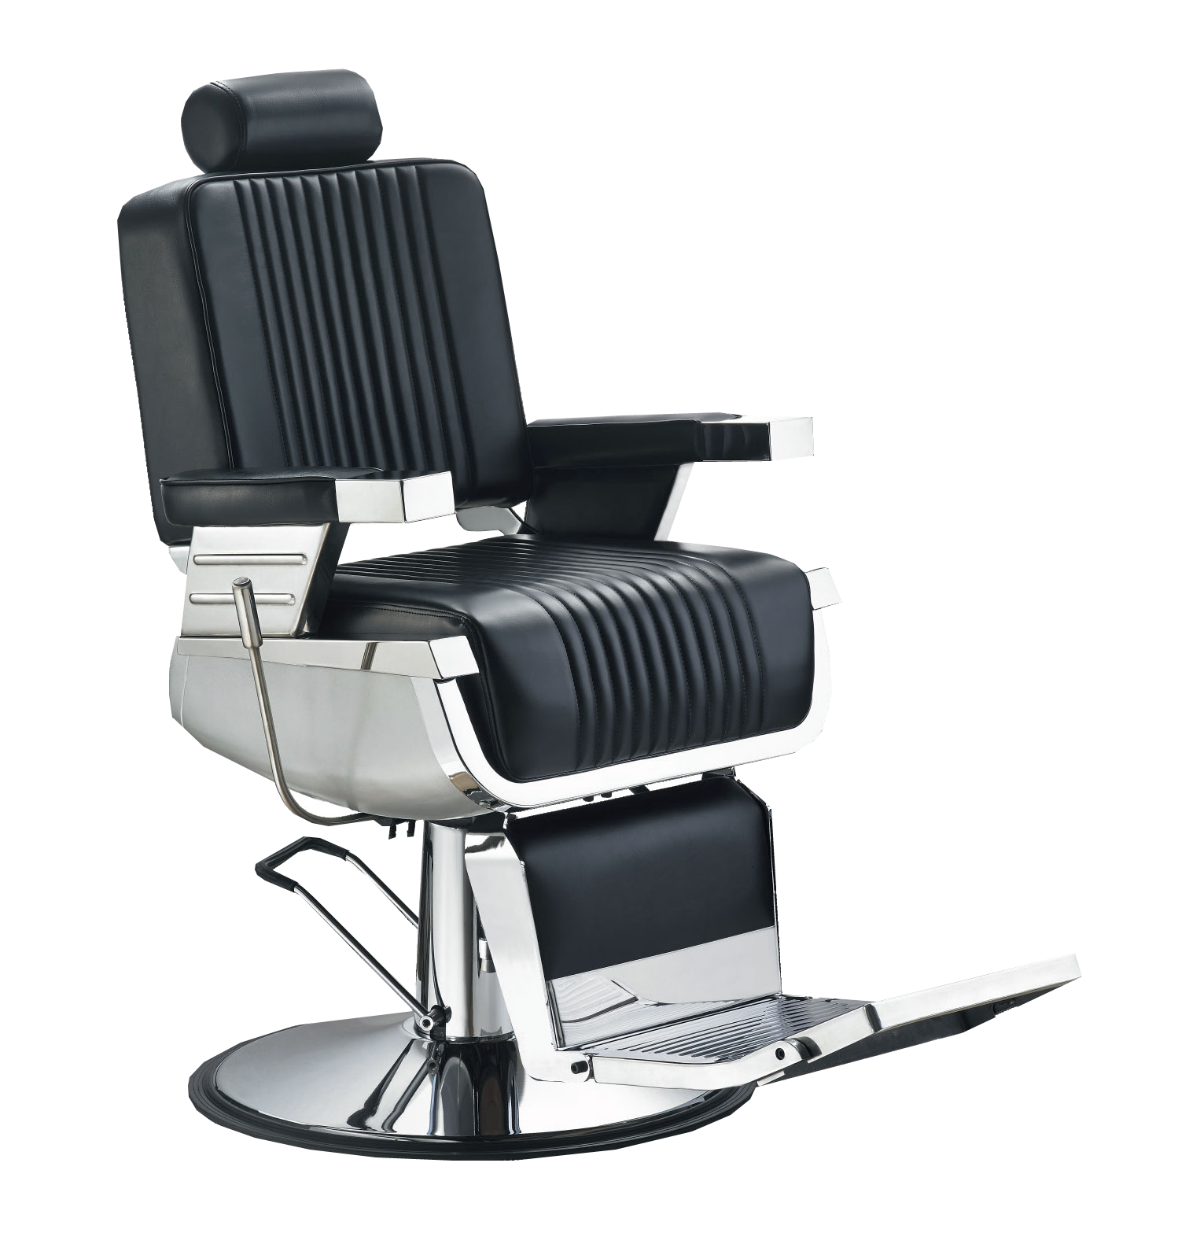
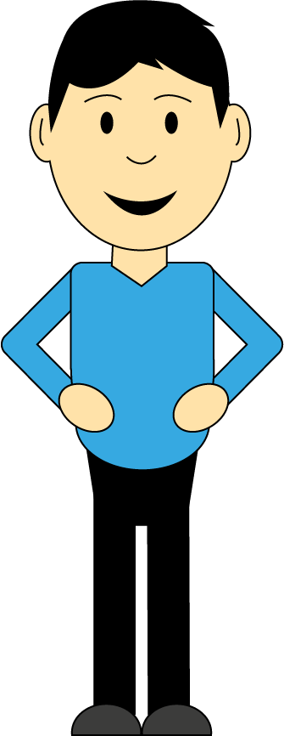
corte
Z
Z
Z
Entrada
Salida
1

Slide 5
corte
Entrada
Salida
1

Slide 6
corte
Entrada
Salida
1
2

Slide 7
corte
2
Entrada
Salida
1

Slide 8
corte
2
Entrada
Salida
1
3

Slide 9
corte
2
3
Entrada
Salida
1

Slide 10
corte
2
3
Entrada
Salida
1
4

Slide 11
corte
2
4
3
Entrada
Salida
1

Slide 12
corte
2
4
3
Entrada
Salida
1
5

Slide 13
corte
2
4
3
Entrada
Salida
1
5

Slide 14
corte
2
4
3
Entrada
Salida
1

Slide 15
corte
3
4
Entrada
Salida
2

Slide 16
corte
3
4
Entrada
Salida
2

Slide 17
corte
4
Entrada
Salida
3

Slide 18
corte
4
Entrada
Salida
3

Slide 19
corte
Entrada
Salida
4

Slide 20
corte
Entrada
Salida
4

Slide 21
corte
Z
Z
Z
Entrada
Salida

Slide 22

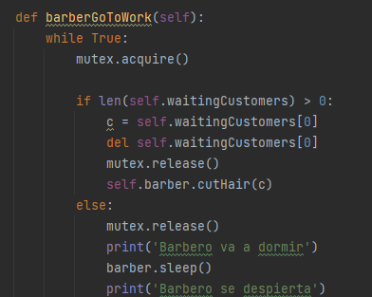
PArtes del código importantes
En esta función se indica el inicio de la atención de la barberá, se define al hilo workingThread y se inicia con el método start() la actividad de dicho hilo
El hilo workingThread tendrá como objetivo a la función barberGoToWork en la cual se se evaluará la cantidad de elementos de la lista llamada waitingCustomers (clientes en espera). Primero se verá el estado del recurso crítico (la silla en la que se corta el cabelloo al cliente). Si la lista tiene más de un elemento se procederá a cortar el cabello al cliente y luego de terminar se liberará el recurso crítico. Si no hay elementos en la lista de espera entonces el barbero se va a dormir y se despertará cuando entre un cliente en la barbería

Slide 23
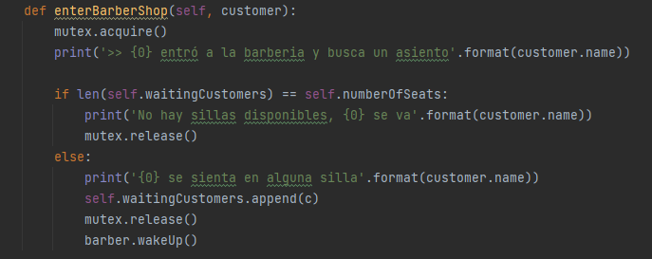

Slide 24
Gracias!

